Slide 1
Hodnocení projektu týmu SSG

Slide 2
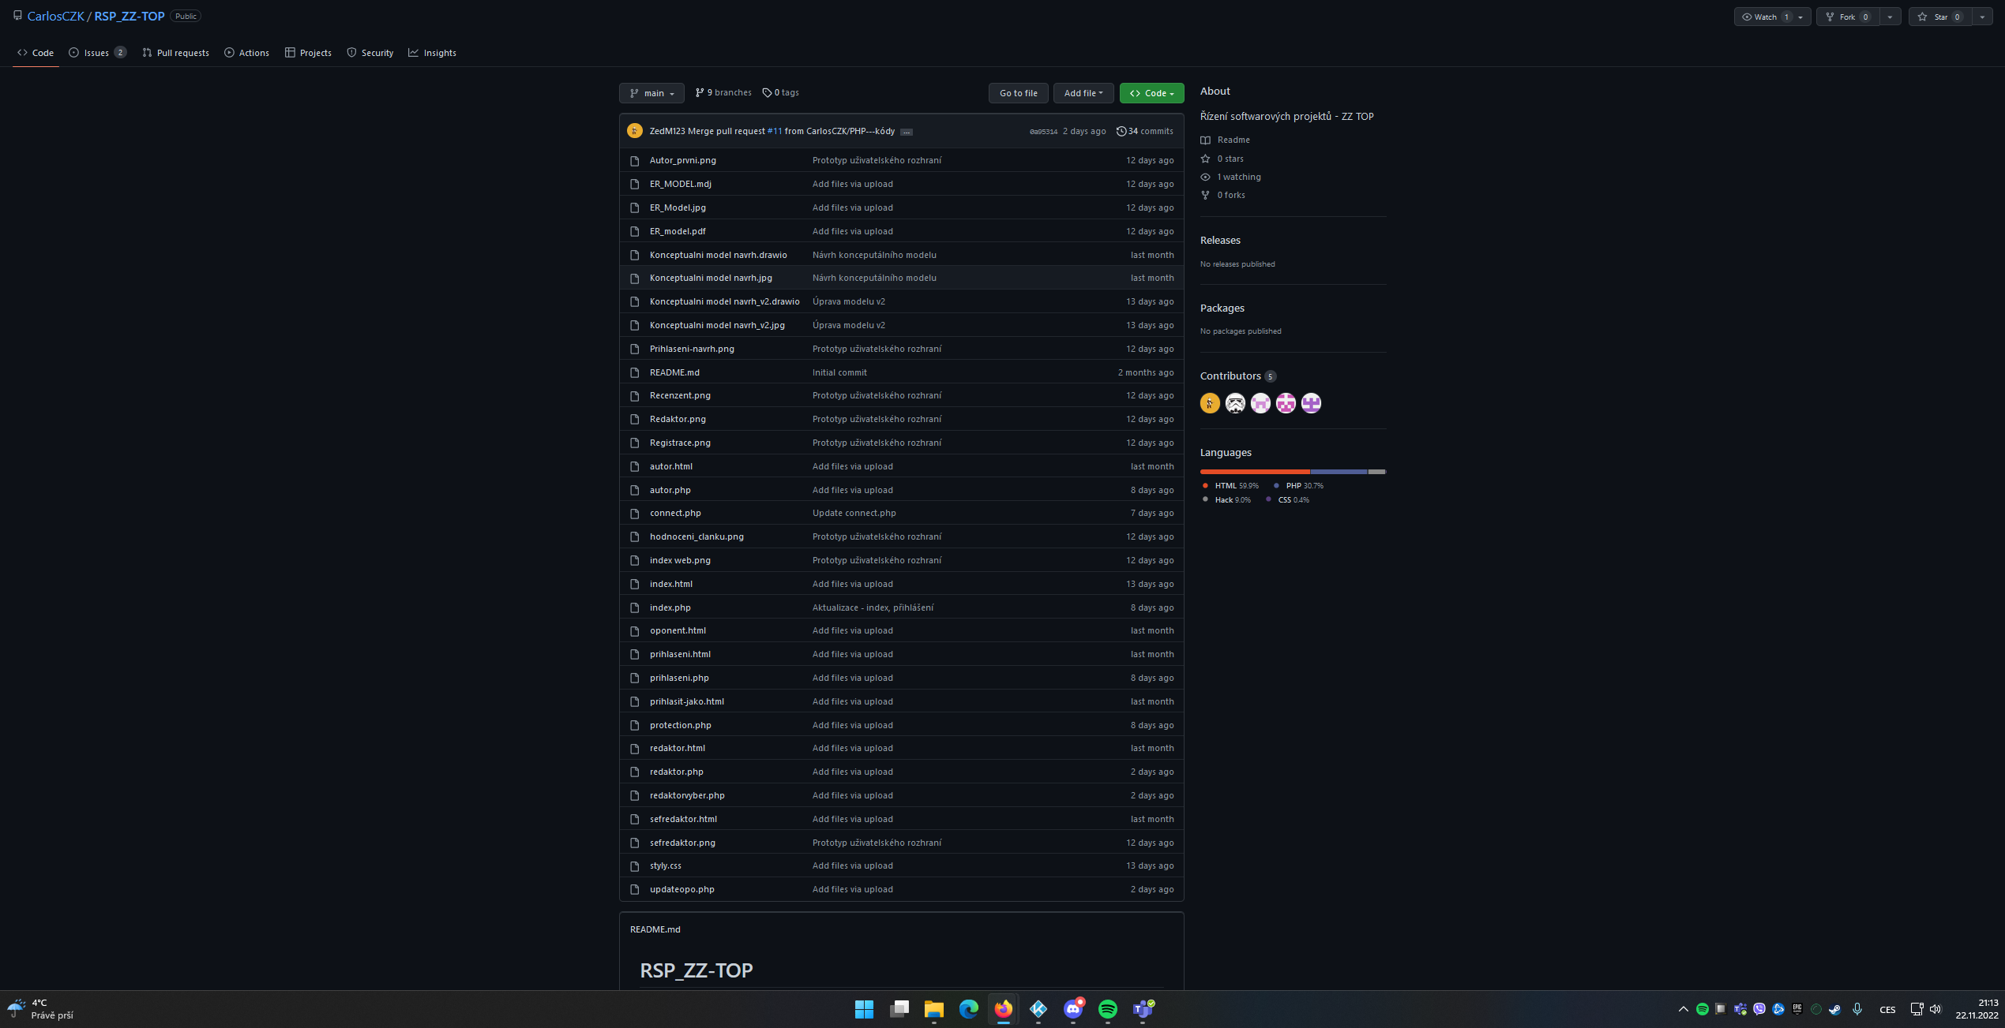
Úplnost požadavků
Hodnocení: 2
Komentář: Podklady na githubu by mohli být rozdělené do složek (pro lepší orientaci - lepší než uvedené branche)

Slide 3
Rozsah předané funkčnosti
Hodnocení: 2 Komentář:
Chybí popisek v zápatí webu
Na hlavní stránce je pěkně udělaná rubrika po rozkliknutí tlačítka číst (výběr autorů a článků)
Pěkně před chystaná administrační stránka webu (přehledné menu)
Kreativní obsah testovacích dat
Schází archiv

Slide 4
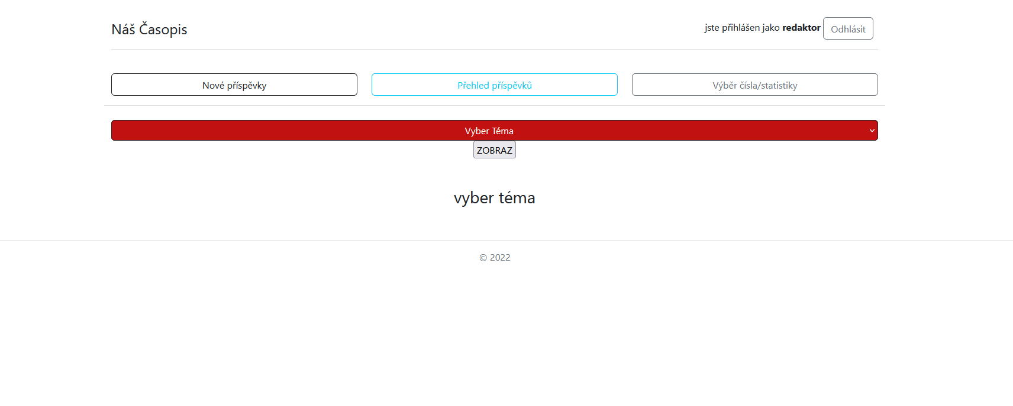
Uživatelská přívětivost
Hodnocení: 3
Komentář:
Na úvodní stránce by to chtělo vycentrovat poslední článek (s tím že by mohlo přibýt tlačítko archiv / články)
Změnit agresivní podbarvování

Slide 5
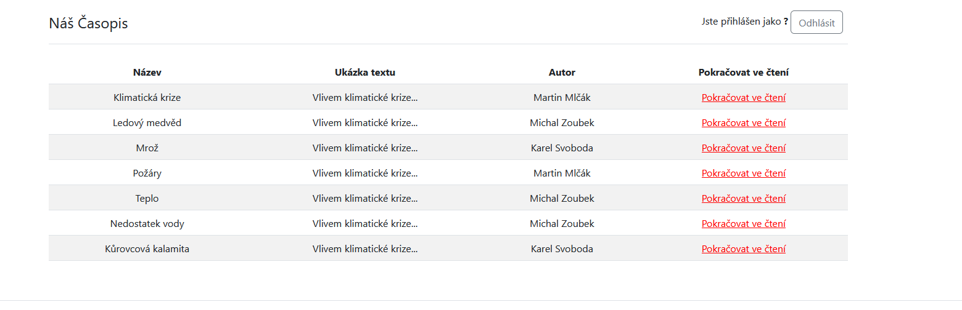
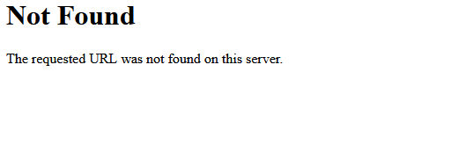
Chyby, zaznamenané při testování
Hodnocení: 3
Komentář:
Když uživatel není přihlášen a klikne na tlačítko odhlásit, dostane error 404
Když uživatel klikne “náš časopis” v některém časopise dostane error 404
Nefunkční tlačítka na obsahové stránce (nemusí být chyba, v rozpracované práci)

Slide 6
Aktuální informační hodnota portálu
Hodnocení: 3
Komentář: V tomto stavu vývoje nelze hodnotit, protože většina obsahu je rozpracována.

Slide 7
Subjektivně vnímaná kvalita
Hodnocení: 2
Komentář: Kladně hodnotíme design, který koresponduje se stránkami školy. Aplikace vypadá jednoduše a přehledně, bohužel v této fázi vývoje se výsledná práce může ještě velice změnit.

Slide 8
Užitečnost uživatelské dokumentace
Hodnocení: 1
Komentář: Dokumentace je vedena precizně a přehledně odpovídá představě.

Slide 9
Užitečnost administrátorské dokumentace
Hodnocení: 1
Komentář: Administrátorská dokumentace je vedena téže precizně a stručně, Velice se nám líbí, že team zahrnul i E-R diagram databáze

Slide 10
Další doporučení hodnocenému týmu:
Rozčlenit soubory do složek a oddělit dokumentaci od samotného kódu aplikace.
Zapracovat na zprovoznění dalších funkčních prvků webového systému

Slide 11

Za tým IT CROWD:

